Slide 1
Scission: Signal Characteristic-Based Sender Identification and
Intrusion Detection in Automotive Networks
CCS’18, October 15-19, 2018, Toronto, ON, Canada
李泽村
2022年8月20日

Slide 2
目录
01 Author
02 Motivation
03 Challenges
04 Method
05 Experiment
06 Evaluate
07 Conclusion

Slide 3
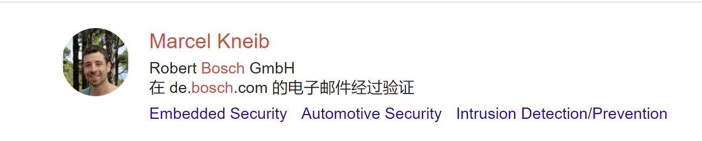
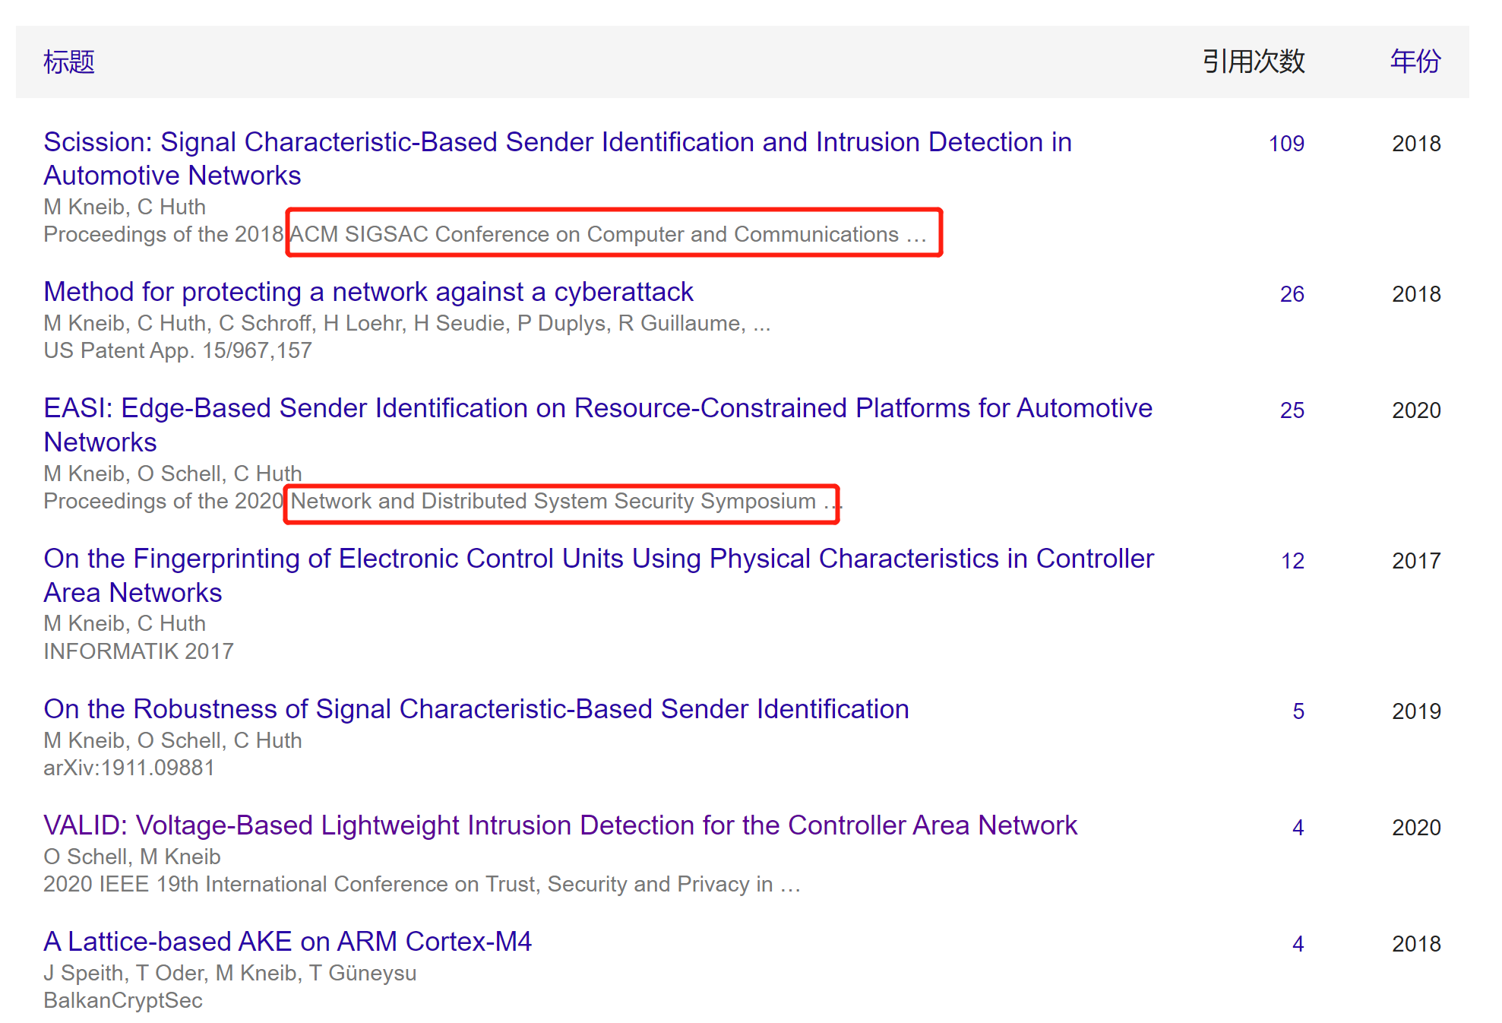

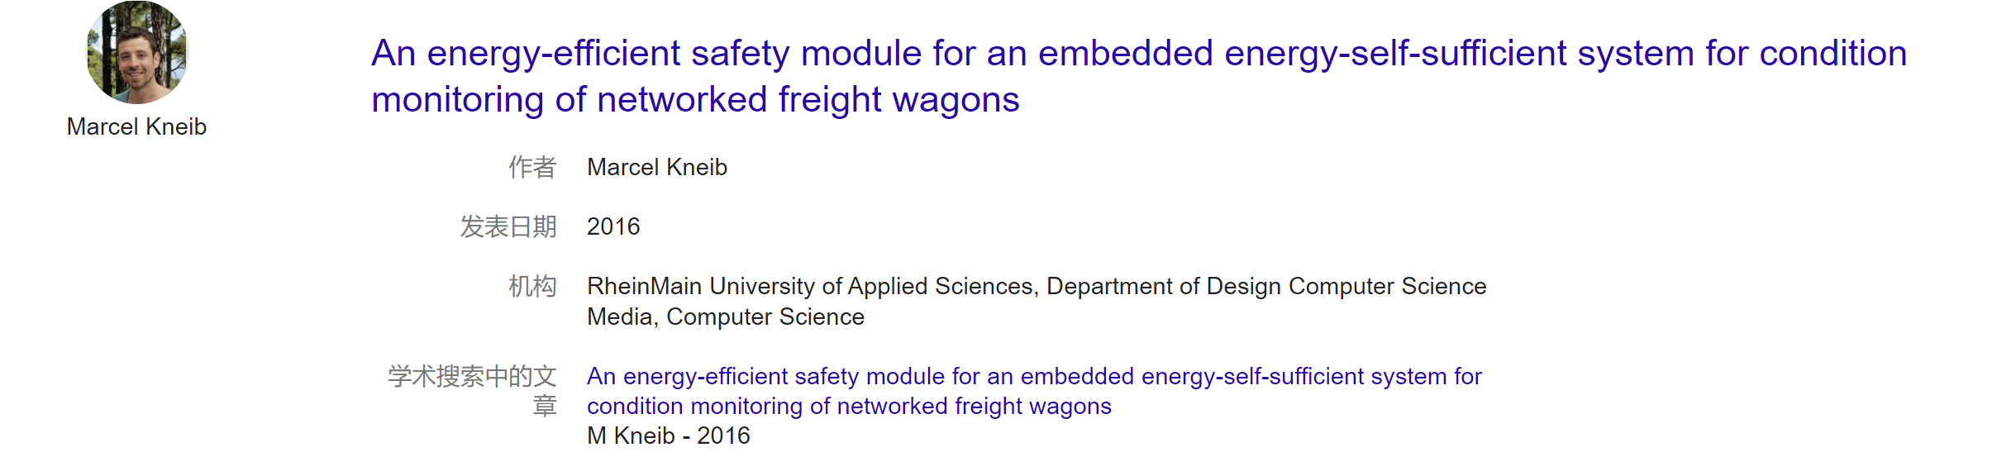
Author
Marcel Kneib Bosch Engineering GmbH Abstatt, Germany Marcel.Kneib@de.bosch.com

Slide 4

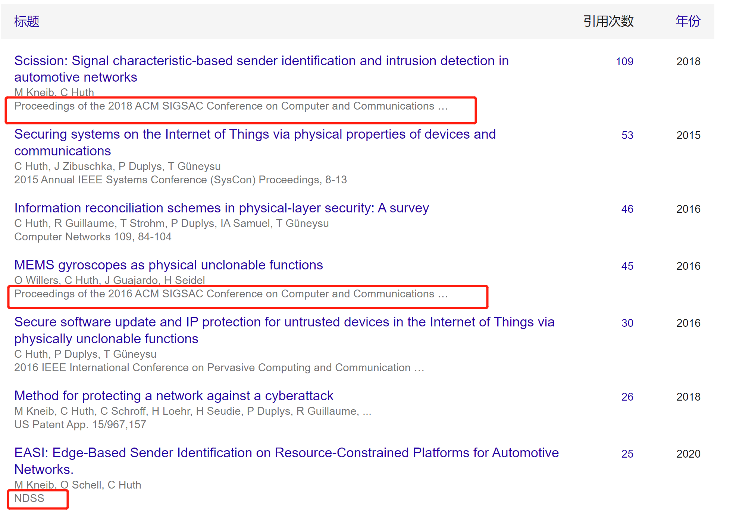
Author
Christopher Huth Robert Bosch GmbH Renningen, Germany Christopher.Huth@de.bosch.com

Slide 5
Motivation
控制器局域网（CAN）总线，这是车辆内部通信最广泛使用的标准。
存在什么问题？
由于大多数车载网络中没有安全功能，攻击者可以从渗透的ECU或其他设备发送伪造消息，因此存在因ECU遭受攻击而导致的风险。 。
由于缺乏安全措施，每个总线参与者都可以传输消息。CAN上接收此类消息的参与者将无法识别发送者，从而无法验证其真实性。
Challenges
带宽极为有限，且每条消息的有效载荷最长为8字节，因此应用消息身份验证码（MAC）等经典密码算法是不可行的。
安全通信需要更多的计算能力，以满足实时要求 。
实际攻击的信息高度特定于平台或车辆，并且在实践中很少可用，因此检测系统部署非常困难。

Slide 6
Contributions
提出了一种基于物理特性测量的IDS，它允许我们确定每个传输消息的源ECU
提出的IDS可以部署到车内网络，因为它不会减少带宽，并且资源需求低。
通过在汽车原型装置和两个系列车辆中的广泛测量，展示了IDS的适用性和实用性。

Slide 7
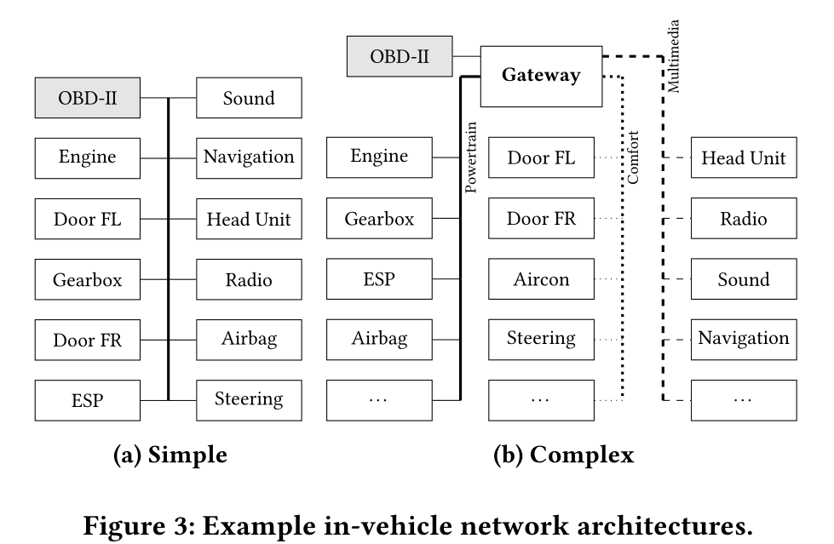
Security and threat models
system model
假设网络可能由几个独立的总线组成，几个ECU连接到这些总线。不同车型的车辆网络结构不同。
在总线较少的简单网络中，由于可以使用更多的ECU发送伪造消息，因此攻击者的努力也相应降低。
在复杂的网络中，ECU根据功能进行分离，例如动力传动系统、舒适性和车身。各个总线通过网关连接，网关可以提供额外的安全机制。

Slide 8
Security and threat models
security goal
CAN没有提供验证消息真实性的机制。因此，每个总线参与者都能够使用所有可用标识符，而其接收者无法验证消息是否来自有效的发送者。
为了弥补这一缺陷，系统中集成了Scission，以便根据其信号的物理特性确定接收到的CAN帧的发射器。
系统监控网络流量，从而检测通过受损、未知或附加ECU发送的未授权消息。

Slide 9
Security and threat models
1.compromised ECU
第一个攻击向量是通过现有ECU的漏洞访问受监控的CAN。
这些可能具有额外的连接接口，如蜂窝、WiFi或蓝牙，攻击者可以利用这些接口。使用这种入侵，可以远程发送各种CAN帧，可能无需事先进行物理访问，并且对车辆或乘客隐藏。攻击者可以使用所有可能的标识符和任何消息内容。

Slide 10
Security and threat models
2. unmonitored ECU
第二个攻击向量通过对切诺基吉普[31]的攻击引起了注意，是恶意使用被动或未受监控的设备。
研究人员利用ECU的更新机制插入恶意代码，将被动、只监听的设备变成发送设备。通过这种方式，他们能够向网络发送消息。

Slide 11
Security and threat models
3.additional ECU
第三个攻击向量是将额外的总线参与者连接到受保护的网络。一旦攻击者能够物理访问车辆，他就可以用很少的硬件连接设备，例如，盗窃车辆，禁用AdBlue系统或执行发动机调整。
攻击者可以将其他设备直接连接到网络，或使用车辆的易于访问的车载诊断（OBD）-II端口。这些端口为诊断目的而标准化，允许获取有关车辆状态的各种信息。OBD-II端口通常位于仪表板下方，可用于连接其他设备（如笔记本电脑或智能手机）以发起攻击

Slide 12
Security and threat models
4.Scission-aware attacker
Scission使用接收到的帧的物理特征，远程攻击者可能试图通过影响其信号来误导IDS。
定义信号形状的特征，特别是上升沿和下降沿的特征，主要由没有物理访问的情况下不可影响的原因定义。
远程攻击者可以通过耗尽电池或加热或冷却ECU来影响电源电压，这主要影响信号的绝对电压电平，而不是其总体形状。蓄电池放电会极大地影响所有ECU的电压水平，因为它们由相同的能源供应，因此温度变化主要影响各个ECU的信号。

Slide 13
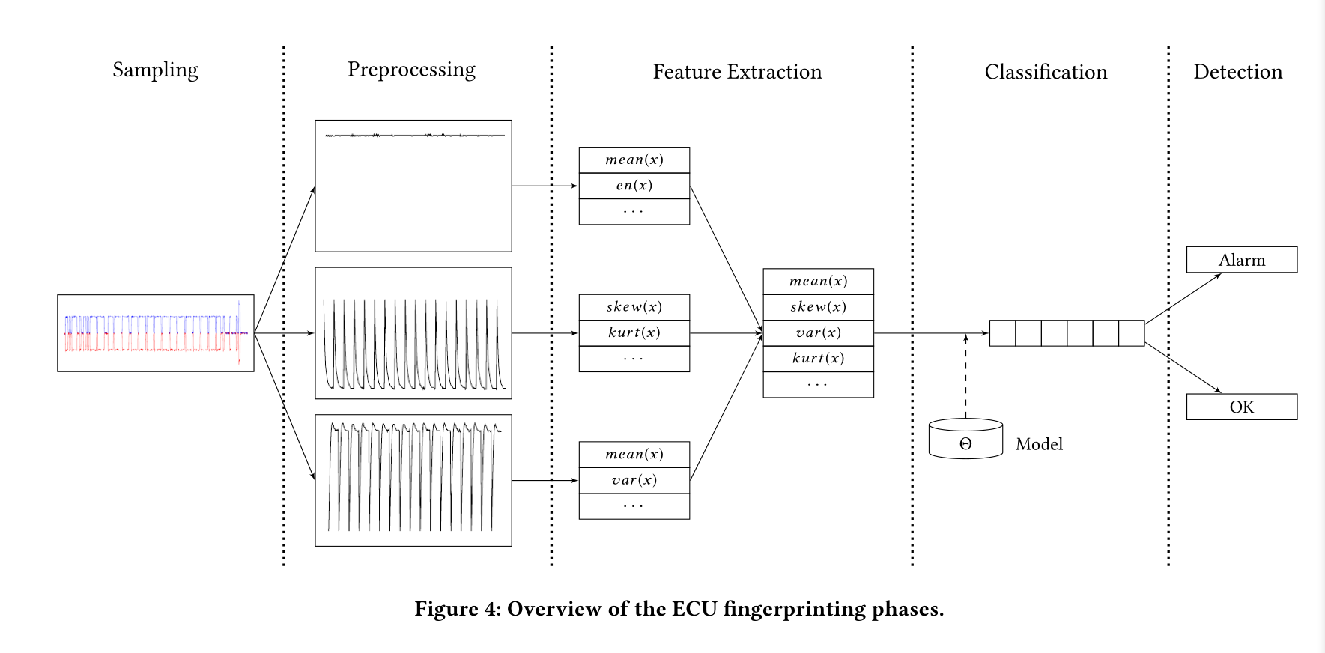
Fingerprinting ECUs
Overview
首先对信号进行采样，然后进行预处理，接收到的帧被划分为各个比特，并根据特征进行排序。随后，从这些特征中提取不同的时域和频域特征，表示实际指纹。在系统的第一步，训练来自这些指纹的模型，然后分别用于分类和概率计算。这使系统能够将发送ECU分配给接收到的帧，然后由入侵检测进行评估。根据检测模型，检测到攻击时会触发警报。

Slide 14
Fingerprinting ECUs
Sampling
在第一阶段，记录接收帧的模拟信号。为此，可以分别使用差分信号或两个信号高和低。直接使用差分信号需要额外的电路，但具有系统需要较少资源的优点，临时存储的数据较少，并且两个信号不必组合。使用差分信号很重要，因为分离信号可能受到电磁干扰或其他变化的影响。否则，这些影响可能导致错误的预测。

Slide 15
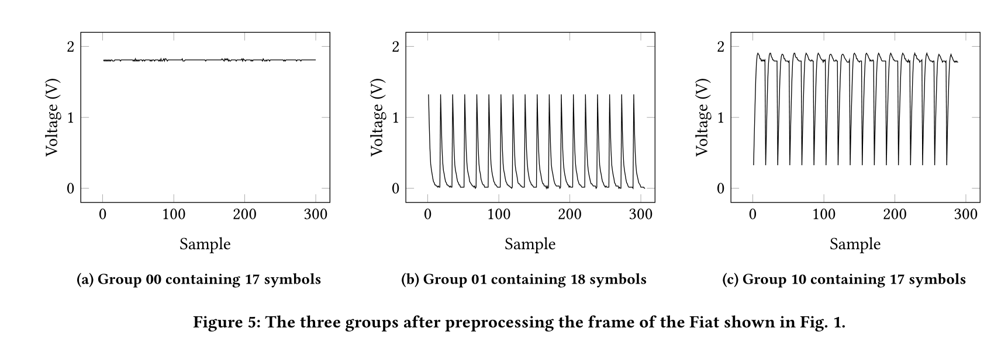
Fingerprinting ECUs
Preprocessing
在该步骤中，对仲裁后记录的消息的每个位的信号进行单独处理。
结果集,将根据其形状分布到三个组中。
如果表示显性位（0）的集合包含上升沿，则将其排序为G10组。
如果不包含上升沿的集合位于G00组中。
包含下降沿的代表隐性位（1）的集合被分类为G01组。
这是因为组G11的所有值几乎为零，而与发送ECU无关。
在对整个接收到的CAN帧进行预处理后，由多个测量电压值表示的所有位被分配到三个组中，如图5所示。

Slide 16
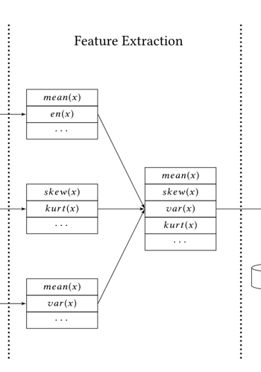
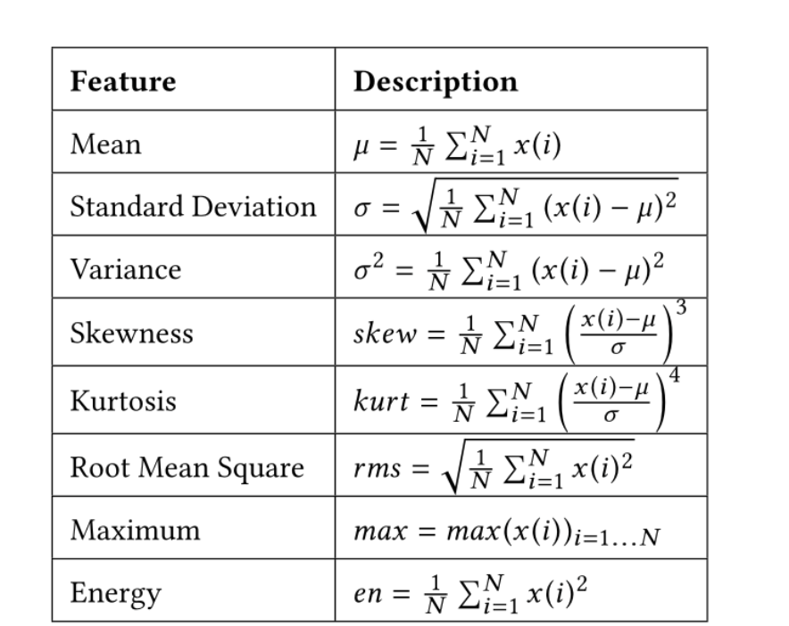
Fingerprinting ECUs
Feature extraction
对信号进行预处理之后，系统为每个先前准备的组提取统计特征。由于不同的特征与群体相关，对这些特征进行了单独分析。用下表的统计特征来评估每个ECU装置。

Slide 17
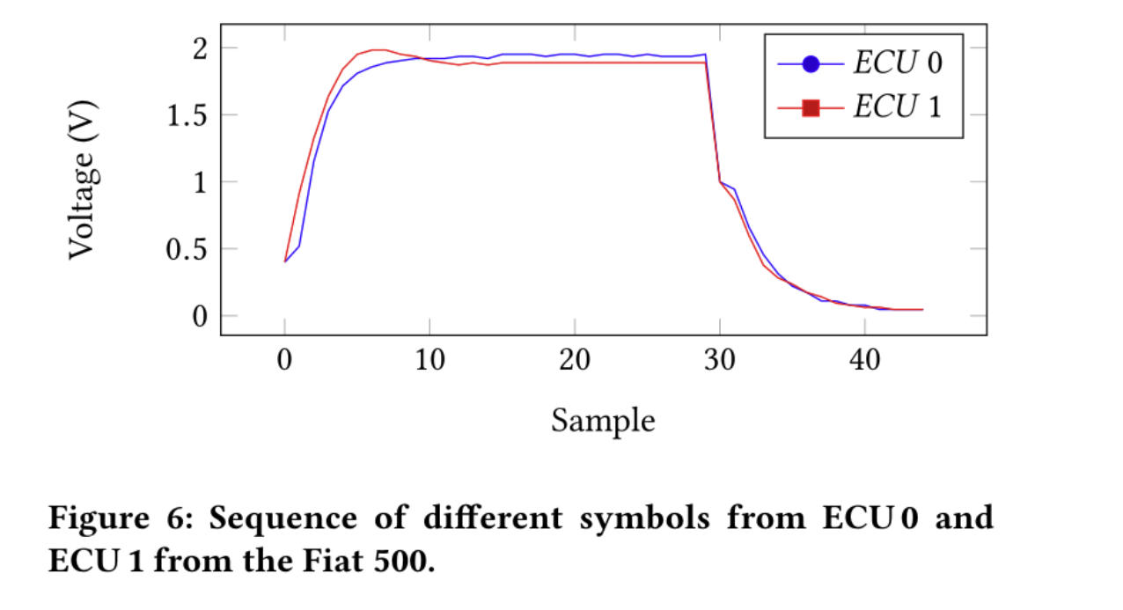
Fingerprinting ECUs
Feature extraction
如果为更长的不同符号序列计算特征，则可能隐藏重要特征。这可以通过平均值的例子很好地说明。为此，针对菲亚特500的两个不同ECU计算了由三个符号组成的序列的特性。每个序列由每组的一个符号组成，如图6所示。两条曲线之间的差异，如较低的电压水平和ECU 1的过冲，是显而易见的。但这并没有明显反映在曲线的平均值中，ECU 0为1.286 V，ECU 1为1.28 V。但是，如果单独计算三个符号的平均值，则可以看到较大的差异。对于ECU 0，它们是µ。这可能不是序列中的情况，并且将防止超调被包括在分类中，这是一个特别重要的特征。

Slide 18
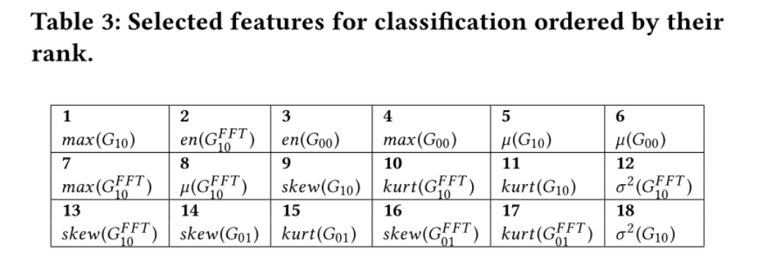
Fingerprinting ECUs
Feature extraction
对于特征的选择，使用了Weka 3工具包中的Relief-F算法。Relief-F算法是一种过滤方法，用于计算每个特征的得分，可用于排序和选择最重要的特征。结合了测试设置的最佳特性，得到了一个通用特性集，如表3所示，以及它们各自的等级。然而，评估清楚地表明，最重要的特征可以在G10中找到，其中包含上升沿。总的来说，这会产生一个特征向量F（V），它表示从接收到的CAN信号中提取的指纹。

Slide 19
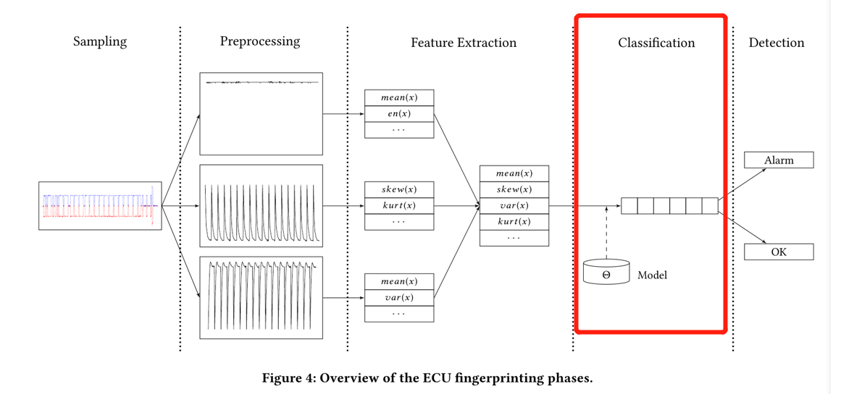
Fingerprinting ECUs
Model Generation and classification
从哪个ECU发送接收帧的识别是一个分类问题。因此，可以使用几种机器学习算法来识别新观测值属于哪一类。在Scission中，使用Logistic回归来预测帧的发送者。其主要优点是简单，这在资源有限的ECU上的实现中起着重要作用。这适用于训练和分类。在能够预测接收到的CAN帧的来源之前，需要训练分类算法。为了实现这一点，本文为所考虑的每个ECU生成多个CAN帧的指纹。然后将所得指纹一起用于训练每个ECU 的分类器，在该监督学习阶段之后，分类器可用于将新接收帧的特征与为模型生成而收集的特征进行比较。

Slide 20
Intrusion detection using fingerprints
Detecting compromised ECUs
基于训练的分类器，系统估计接收到新帧时每个ECU的概率,选择概率最高的ECU作为帧源。如果被选为帧源的ECU不允许发送带有接收帧标识符的帧，否则将认为是攻击。
选择最可能的ECU有一个缺点，即如果系统接收到一个无法以高概率确定原点的单帧，则更可能出现误报。为了避免这一缺点，设置了一个阈值tmax，必须以最大概率超过该阈值。仅当所选ECU的概率高于此阈值且控制器不允许使用给定标识符时，才假定存在攻击。否则，Scission将标记为可信。
为了提高对异常值和电磁干扰的鲁棒性并减少计算工作量，我们引入了另一个阈值tmin。第一步是系统计算ECU被允许发送具有指定标识符的帧的概率。如果所选控制器的估计概率低于阈值tmin，则该帧被标记为可疑。如果可疑设备的概率超过阈值tmax，则标记为可疑的帧被分类为恶意帧，从而导致报警。选定的ECU还表示执行攻击的ECU。如果概率不超过阈值tmax，则认为帧是可信的，以减少误报。
执行攻击通常需要几个伪造消息，这增加了检测的可能性。另一个优点是，对于大多数帧，需要的计算更少，因为只有当帧标记为可疑时，才需要计算所有ECU的概率。

Slide 21
Intrusion detection using fingerprints
Detecting unmonitored ECUs
如果执行攻击的未受监控ECU的指纹与不允许使用接收到的标识符的其他ECU中的一个相似，则检测到攻击。
例外情况是，无法预测攻击的来源。未受监控的ECU与攻击者想要模仿的ECU具有非常相似的特性，因此Scission无法检测到攻击。
如果无法分配ECU，则帧被标记为可疑。
为了检测未受监控的和额外的ECU，Scission监控标记为可疑的帧数。为了检测这些攻击，为每个ECU i使用一个计数器Csuf，i，初始化为零，当一个帧被标记为可疑时，该计数器将递增。每次系统接收到可以作为正常行为直接预测的帧时，相应ECU的计数器都会减少。如果计数器Csuf，i超过阈值Tsuf，则认为是攻击。

Slide 22
Intrusion detection using fingerprints
Detecting Scission-aware Attacker
为了模拟特定的ECU，攻击者可以通过加热或冷却受损的ECU来影响其自身的电压水平。由于这两种变化不是直接出现的，而是稳定的，特别是在电池耗尽时，系统能够持续适应轻微变化的条件。此外，绝对电压电平的变化不会影响信号的正常形状，这使得识别更加困难。
由于 Scission-aware使用多种特征，攻击者不太可能模拟特定的ECU。即使一般形状非常相似，由于缺乏关于特征的一般信息。总的来说，包括安全学习阶段，Scission甚至能够检测到有Scission-aware的攻击者。

Slide 23
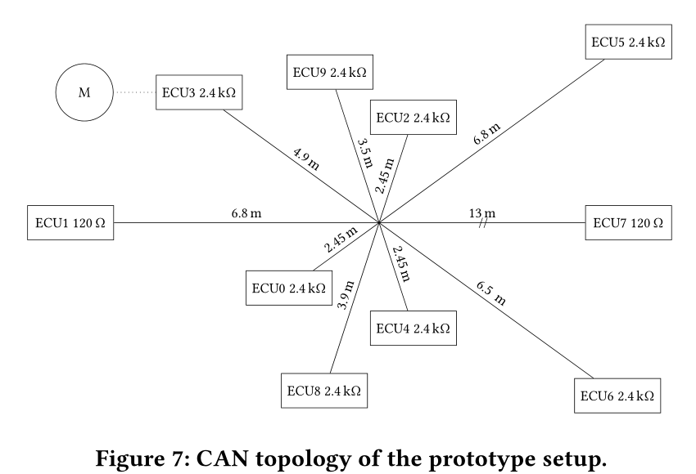
EVALUATION
Fingerprinting ECUs
prototype
第一个实验是由五个Arduino UNO组成的CAN原型。每个都配备了两个CAN保护电阻，上面安装了MCP2515控制器和MCP2551收发器。原型的接线如图7所示。
对于原型，我们使用了真实车辆中使用的双绞线。总线的每一端都有120Ω 电阻器和2.4KΩ 电阻器。
ECU都由相同的电源供电。
示波器直接连接在ECU 3的前面。

Slide 24
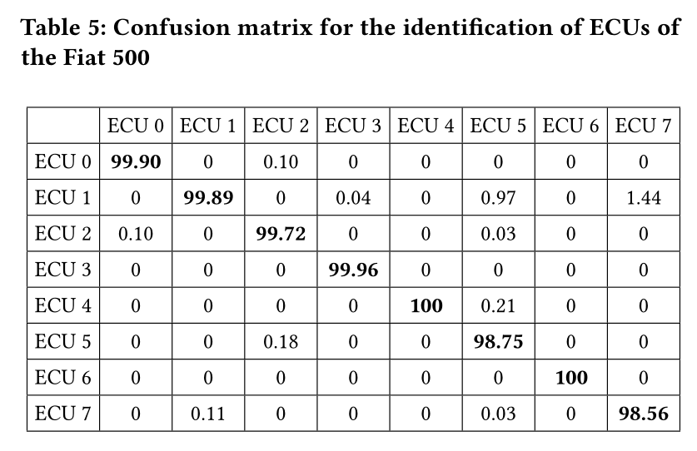
EVALUATION
Fingerprinting ECUs
Fiat 500
我们评估方法的第一辆真正的汽车是Fiat 500，它的CAN总线有六个内部ECU，每个ECU最多有七个标识符。为了发送伪造信息以评估系统，我们将两个配备CAN保护电阻的Raspberry Pi 3连接到总线。一个Raspberry Pi 3 （称为ECU 6）已连接到OBD-II端口，第二Raspberry Pi 3 （称为ECU7）已直接连接到汽车后备箱中的CAN总线。示波器还连接到ODB-II端口，我们在该端口上记录了25979帧。对于Fiat 500，我们实现了99.6%的平均识别率和98.56%的最低识别率，如表5所示。

Slide 25
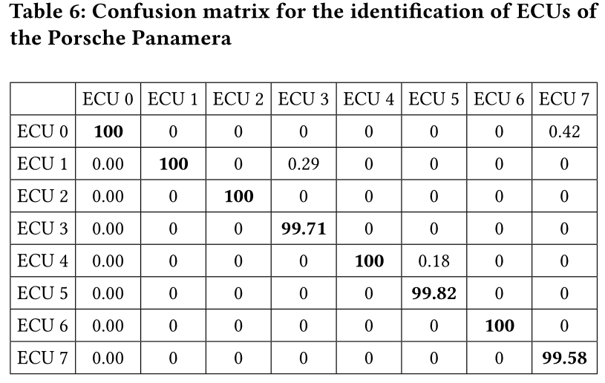
EVALUATION
Fingerprinting ECUs
Porsche Panamera S E-Hybrid
评估指纹识别方法的第二辆真车是Porsche Panamera S E-Hybrid。车辆有五条以上独立的CAN总线，并连接了多个ECU。在我们的评估中，我们观察了CAN总线，该总线用于动力传动系统，具有六个内部连接的ECU，每个ECU最多使用43个标识符。由于这辆车在混合动力系统和各种功能方面要复杂得多，因此这辆车的负载非常高，IDS可能难以在如此复杂的网络中部署。与Fiat 500一样，我们连接了两个Raspberry Pi 3 （ECU 6、ECU 7），以增加ECU的数量。由于OBD-II端口未直接连接到CAN总线，我们必须直接连接示波器到汽车前部扶手附近的CAN总线。我们已经记录了6389帧，混淆矩阵如表6所示。与之前的测试一样，我们为保时捷实现了99.88%的概率和99.58%的最低识别率。

Slide 26
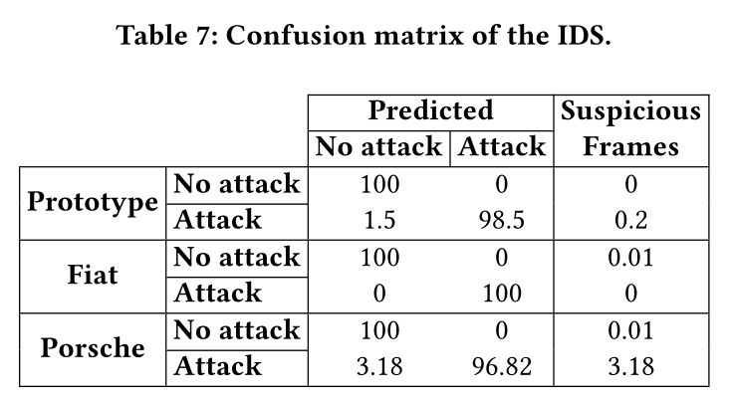
EVALUATION
Detecting compromised ECUs
Prototype. 对于原型设置，两个Arduinos已编程为使用10个普通标识符和10个扩展标识符发送伪造消息。通过这种方式，我们捕获了另外51个有效帧和467个伪造帧。如表7所示，对于tmax=0.6和tmin=0.2的原型设置，我们实现了98.5%的检测率。与简单指纹相比，阈值方法将误报降低到0。
Fiat 500.对于Fiat 500 ，我们从两个Raspberry Pi 3 （ECU 6和7）发送了1230个伪造帧。不幸的是，我们无法操纵现有的一个ECU（0-5）从这些ECU发送伪造帧。Fiat 500的结果如表7所示。如前一次测试中所观察到的，Fiat的ECU具有高度的可区分性，所以假阳性率为0，tmax=0.7，tmin=0.2，从而提高了伪造消息的检测率。
Porsche Panamera S E-Hybrid.由于我们无法估计伪造动力总成CAN的高度关键信息的后果，我们决定只为ECU 6和7发送伪造信息。在这里，记录了157个伪造帧。由于这两个ECU的结构相同，并且在同一点连接到总线，因此它们的信号非常相似。这种情况表明，阈值方法可能导致假阴性率增加。Scission配置为tmax=0.6和tmin=0.2。

Slide 27
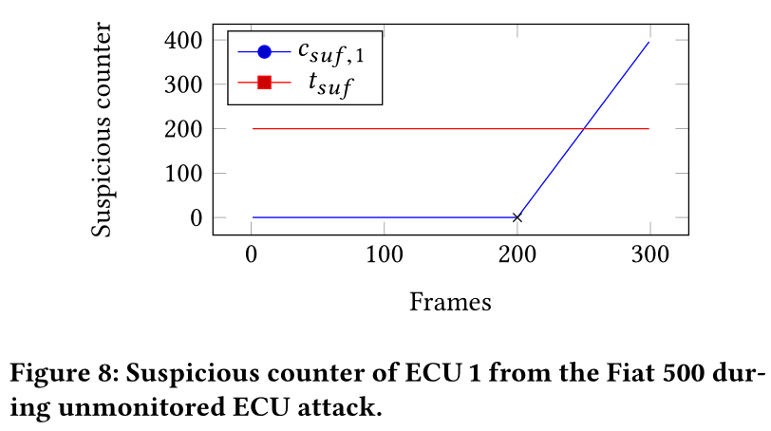
EVALUATION
Detecting Unmonitored ECUs
我们评估了检测Fiat 500上Unmonitored ECU的能力。为此，我们在不了解ECU 7的情况下对系统进行了训练。在监控了200个可信的帧后，我们插入了来自ECU 7的消息，伪造了来自ECU 1的消息。如果Scission无法以高概率对帧进行分类，则计数器Csuf，1将增加4，否则将减少1至最小值0。如果此计数器超过阈值tsuf 200，则Scission将触发警报。
ECU 1的计数器如图8所示，表明系统能够检测到攻击。

Slide 28
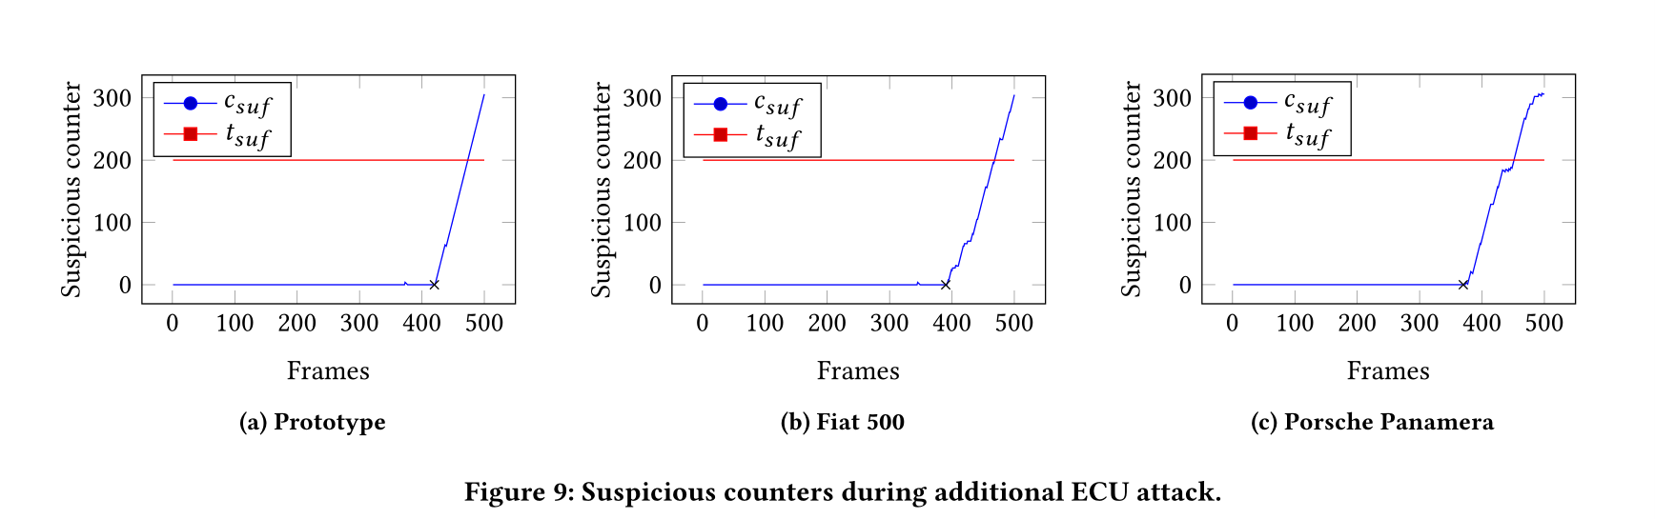
EVALUATION
Detecting Additional ECUs
Prototype. 没有将ECU 9连接到总线的情况下记录了正常帧。首先，我们使用正常帧训练ID。为了模拟额外连接的设备，在IDS分析了420个正常帧后切换到恶意测试集。一旦数据从正常测试量更改为恶意测试量，曲线将增加尖锐地。从IDS中观察到53帧恶意总线配置后，已达到阈值，这导致报警。
Fiat 500.对于Fiat 500，记录了正常帧，而ECU 6和7未连接到总线。只有示波器通过OBD-II端口连接到总线。以前连接所有ECU的测试中记录的数据被用作恶意测试集。在正常测试集的390帧之后，切换到恶意帧。在系统处理了77帧后，检测到了附加设备ECU 6和7。
Porsche Panamera S E-Hybrid.对于Panamera，使用了与Fiat 500类似的设置。为了评估保时捷上的系统，捕获了Raspberry Pi 3 （ECU 6，ECU 7）连接到总线的帧。这些帧已被用作正常测试集，用于学习阶段和评估的第一步。在处理370个正常帧后，我们切换到恶意帧集。在检测到攻击之前，IDS处理了79帧。

Slide 29
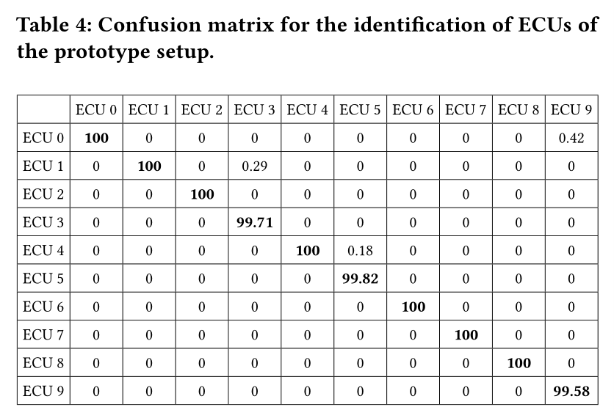
EVALUATION
Fingerprinting ECUs
我们已经记录了56560帧，具有正常和扩展标识符。
对于Prototype，我们采用随机有效载荷来显示独立于传输数据生成指纹的可能性。
检测到来自Prototype的消息时，平均识别率为99.9%，最小识别率为99.58%。特别值得注意的是，ECU 0、ECU 2和ECU 4之间的互不影响。

Slide 30
DISCUSSION
Stability
通过OBD-II端口记录了Fiat 500在其原始状态下的额外信号。
第一个数据集记录在环境温度约为25℃。从这个集合中，6个内部ECU中的每一个的前200帧用于分类器的训练。在同一状态下，又记录了3369帧，并毫无例外地正确分类。
第二个数据集的记录在车辆冷启动后开始，并包含在平均环境温度32℃下约30分钟的行程。车辆完全加热后，记录完成，车辆停驻在大约23◦C的地下车库里。此外，该数据集由6672帧组成，由已训练的分类器正确分类，无需重新学习。
冷却3小时后，在车辆发动机仍然关闭的情况下，开始记录第三组数据。在短时间后，车辆启动，并在大约36◦C时驶出车库（再持续20分钟。第三个数据集由4863帧组成，分类完全正确，无需重新学习。

Slide 31
DISCUSSION
Preventing attacks
Scission可以自定义，以不仅检测攻击，而且主动防止攻击。通过这种方式，可以以适当的计算速度做出决策，并且传输可能会受到干扰，例如，通过使CRC校验和无效或发送错误帧。
Field of application
如果实现Scission的成本可以相应降低，则可以在多个ECU中设置Scission 。这允许ECU可以更快速和独立地确定接收到的帧是否可信以及如何处理它们。由于CAN总线不仅用于车辆，而且还用于许多其他应用领域，因此，在这些领域中也可以使用中断。例如，其中包括航空航天、自动化、医学和铁路系统。此外，许多高级协议（如CANopen或SafetyBUS）都基于CAN。

Slide 32
CONCLUSION
由于CAN不能提供可靠的方法来识别接收到的消息的发送者，提出了一种从CAN信号中提取指纹的方法。评估表明，Scission能够以99.85%的概率识别正确的发送者
除了显著提高识别率外，能够在不影响可用带宽的情况下部署Scission 。此外，引入了一种基于采样方法得出的指纹的入侵检测系统，该系统使我们能够在评估过程中检测从受损ECU发送的伪造消息，且无误报。
通过评估Prototype,Fiat 500和Panamera的Scission，证明，所提出的入侵检测系统还能够检测来自未受监控和其他设备的攻击。

